Slide 1
Gamestj.jouwweb.nl

Slide 2
Over mij
Hoe heet je? Tijn Molewijk
Wat is de beste game ooit volgens jou? Minecraft en assassins creed + nog een hele boel shooters
Beste youtubers ooit? Pewdiepie en Dusdavidgames
Beste film ooit? Pirates of the carribean

Slide 3
Maak zelf games
Om de mooiste games te maken gebruik je Unity

Slide 5
Zelf games maken 2
UDK

Slide 7
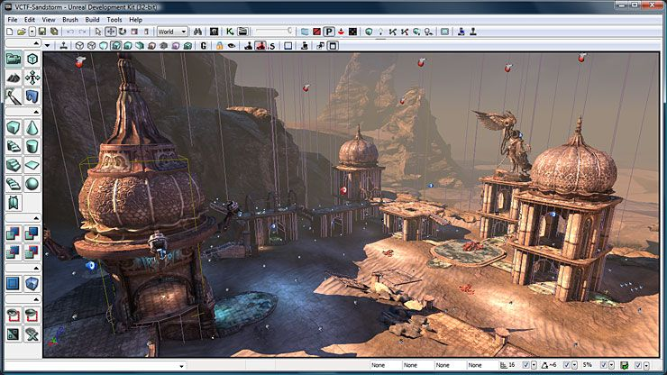
UDK graphics

Slide 8
Verder zijn er niet zo veel profesionelen game makers
Verder kun je voor amateur nog wel game maker downloaden
Verder zijn alle proggramma`s gratis game maker ook

Slide 9
bedankt
Bedankt voor het downloaden en tot laterzzzzzzzzzzz
Kijk ook even op mijn kanaal mark molewijk
Gemaakt door: tijn molewijk

